Slide 1

Знаходження значень виразів. Розв’язування рівнянь і задач.
Математика
3 клас
Розділ 2. Табличне множення і ділення
Урок 33

Slide 2






Налаштування на урок
Пофантазуй і скажи, про що думає кожне зображене кошеня. Яке з них нагадує зараз твою емоцію?

Slide 3

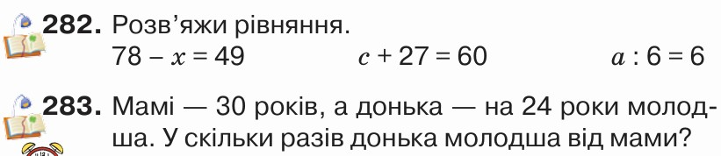
Перевірка домашнього завдання
На сторінці 47 задача № 283;
та розв’язати рівняння № 282

Slide 4
План уроку
Повторення правил знаходже-ння компо-нентів
Розв’язу-вання рівнянь
Розв’язування складеної задачі на знаходження остачі
Обчислен-ня виразів

Slide 5

Усна лічба
∙8
16
6
∙10
2
∙9
2
:4
:3
18
60
4
:6
12
∙3

Slide 6
Усна лічба
-7
8
73
15
-27
51
+6
+49
24
14
+46
5
-9

Slide 7
Закінчи речення
Щоб знайти доданок, …
від суми віднімаємо відомий доданок
Щоб знайти від’ємник, …
від зменшуваного віднімаємо різницю
Щоб знайти зменшуване, …
від’ємник і різницю додаємо
х + 4 = 12
12 – х = 4
х – 4 = 12
Щоб знайти множник, …
добуток ділимо на відомий множник
Щоб знайти дільник, …
ділене ділимо на частку
Щоб знайти ділене, …
дільник і частку перемножуємо
х ∙ 4 = 12
12 : х = 4
х : 4 = 12

Slide 8
На числовому відрізку записано числа
Вибери серед них ті, що діляться на 6. Доведи свій вибір за допомогою дії множення. Скористайся зразком
Зразок. 12 = 6 ∙ 2
3
8
60 = 6 ∙ __
18 = 6 ∙ __
48 = 6 ∙ __
10
6
9
36 = 6 ∙ __
54 = 6 ∙ __
Підручник
Ст.47 №284

Slide 9








Математичний диктант
Суму чисел 12 і 30 поділити на 6.
.
(12 + 30) : 6 =
7
6 помножити на різницю чисел 18 і 10.
6 ∙ (18 – 10) =
48
Від добутку чисел 6 і 5 відняти 15.
6 ∙ 5 – 15 =
15
До частки чисел 54 і 6 додати 34.
54 : 6 + 34 =
43

Slide 10

Знайди значення виразу (15 + 9) : с,
якщо с = 3, с = 6, с = 1, с = 4.
якщо с = 3, то (15 + 9) : с =
(15 + 9) : 3 =
8
якщо с = 6, то (15 + 9) : с =
(15 + 9) : 6 =
4
якщо с = 1, то (15 + 9) : с =
(15 + 9) : 1 =
24
якщо с = 4, то (15 + 9) : с =
(15 + 9) : 4 =
6
Підручник
Ст.47 №285

Slide 11

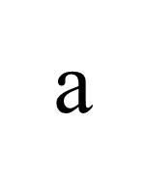











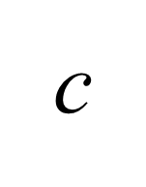
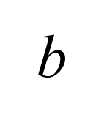













Розв’яжи рівняння
с
b
а
Підручник
Ст.47 №287

Slide 12




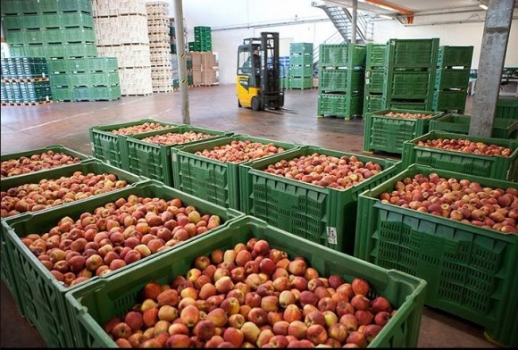


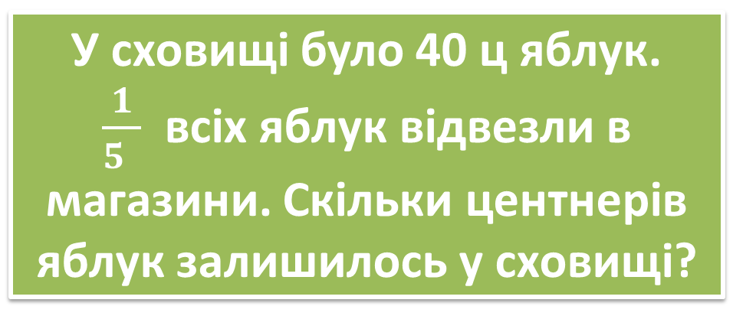
Розв′язування задачі 289
У сховищі було 40 ц яблук.
$\frac{1}{5 }$ всіх яблук відвезли в магазини. Скільки центнерів яблук залишилось у сховищі?
Було – 40 ц
Відвезли – ? ц, $\frac{1}{5}$
Залишилося - ? ц
1) 40 : 5 =
8 (ц)
- яблук відвезли.
2) 40 – 8 =
32 (ц)
40 – 40 : 5 =
32 (ц)
Підручник
Ст.48 №289
32 ц яблук залишилось.

Slide 13




Віднови рівності
2 4
4 8
1 доба = год
2 доби = год
3 доби = год
7 2
Що більше: $\frac{1}{4}$ доби чи $\frac{1}{3}$доби?
На скільки годин більше?
24год : 4 = 6 год
24год : 3 = 8 год
8 год – 6 год = 2 год
Підручник
Ст.48 №291-292

Slide 14
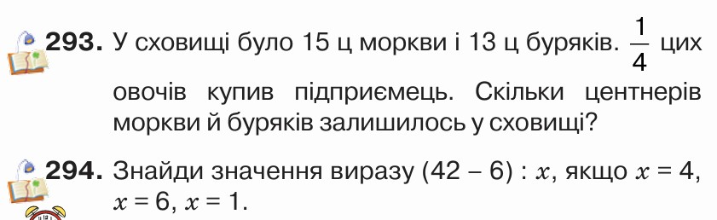
Домашнє завдання
На сторінці 48 задача № 293;
та розв’язати буквений вираз № 294

Slide 15



Рефлексія. Вправа «Мікрофон»
Що таке числовий відрізок?
Що зображено на лінійці?
Яке завдання на уроці було цікавим?

Slide 16

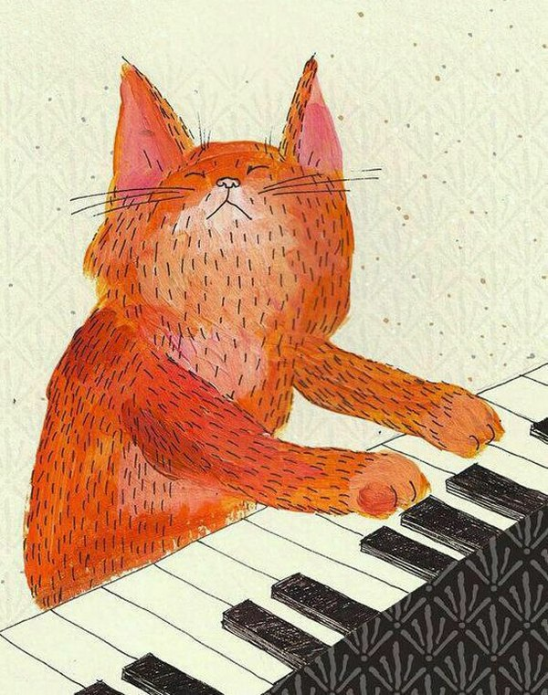
Рефлексія
Для мене це нецікаво
Успіх в моїх руках!
Урок пролетів непомітно!
Відчуваю втому!
Було важко

